Slide 1
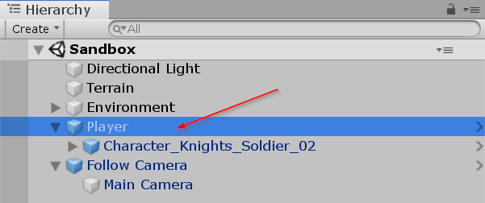
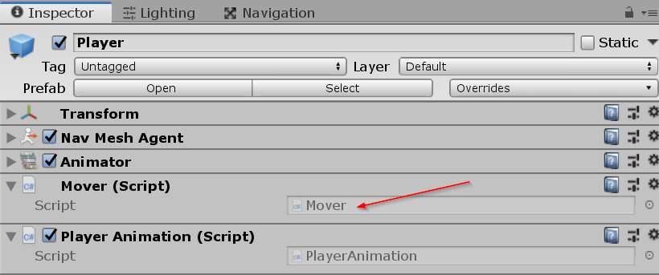
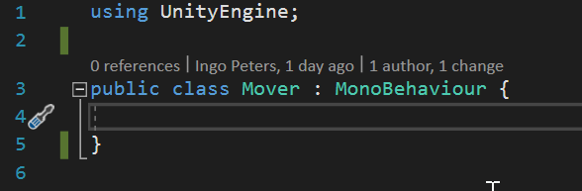
Erstellen des Skriptes „Mover.cs“
Im Moment könnt ihr euren Spieler im Spiel nicht bewegen. Das soll sich ändern. Wenn ihr mit der Maus in den Spielbereich klickt (mit der linken Maustaste), soll die Spielfigur zu der Stelle laufen, auf die ihr geklickt habt. Hierfür wird ein „Skript“ benötigt, ein kleines Programm in der Programmiersprache C#, das dem Spieler sagt, wann er sich bewegen soll und wohin.
„Player“ ist ein sogenantes „GameObject“, ein Objekt, das zum Spiel gehört.
1. Wählt in der „Hierarchy“ den Player aus:
GameObjects können mehrere „Komponenten“ haben, die das Verhalten des Objektes bestimmen.
2. Rechts seht ihr nun im „Inspector“ schon das Skript „Mover“ als Komponente eures Players. Um es zu editieren, macht einen Doppelklick auf den Skript-Namen.
3. Das Skript besteht aus einer „Klasse“, die genau wie das Skript „Mover“ heißt. Die Klasse basiert auf einer anderen Klasse „MonoBehaviour“, die dafür sorgt, dass ihr Zugriff auf einige Methoden erhaltet, die ihr für eure eigene Klasse in Unity benötigt.

Slide 2
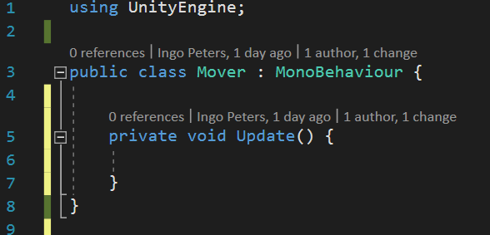
4. Ihr benötigt innerhalb eurer Klasse „Mover“ eine Methode „Update“. Dies ist eine Standard-Methode in Unity die einmal pro Frame automatisch ausgeführt wird, also ca. 120 mal pro Sekunde (!).
Gebt folgendes innerhalb der Klasse ein:
private void Update() {
}
Tipp: Gebt einfach nur an der richtigen Stelle „Update“ ein und drückt dann die „Tab“-Taste. Den Rest erledigt Visual Studio für euch.
5. Innerhalb der Methode „Update“ sollen folgende Befehle ausgeführt werden:
private void Update() {
if (Input.GetMouseButton(0)) {
MoveToCursor();
}
}
Der Befehl fragt ab, ob die linke (=0) Maustaste gedrückt wird (Input.GetMouseButton(0)). Falls das der Fall ist (if-Befehl) soll die Methode „MoveToCursor()“ ausgeführt werden.
Die geschweiften Klammer {} definieren einen Anweisungsblock. Ale Befehle innerhalb eines Anweisungsblock gehören z.B. zu einer if-Anweisung.
6. Die Methode „MoveToCursor“ erscheint nun rot unterkringelt. Das liegt daran, dass der Compiler diese Methode noch nicht kennt. Daher schreibt ihr als nächstes die Methode „MoveToCursor“:
private void MoveToCursor() {
RaycastHit hit;
Ray ray = Camera.main.ScreenPointToRay(Input.mousePosition);
if (Physics.Raycast(ray, out hit)) {
GetComponent<NavMeshAgent>().destination = hit.point;
}
}
Jeder Befehl muss mit einem „;“ abgeschlossen werden.
„void“ bedeutet, dass die Methode keinen Rückgabewert hat. Sie wird also einfach nur ausgeführt, ohne dass sie irgendein Ergebnis zurückliefert.
Wenn ihr wollt, könnt ihr auf den folgenden Seiten noch die Bedeutung der einzelnen Befehle nachlesen.
7. Speichert das Skript, kehrt nach Unity zurück und drückt die „Play“-Taste. Probiert aus, ob eure Figur sich nun mit der Maus steuern lässt!

Slide 3
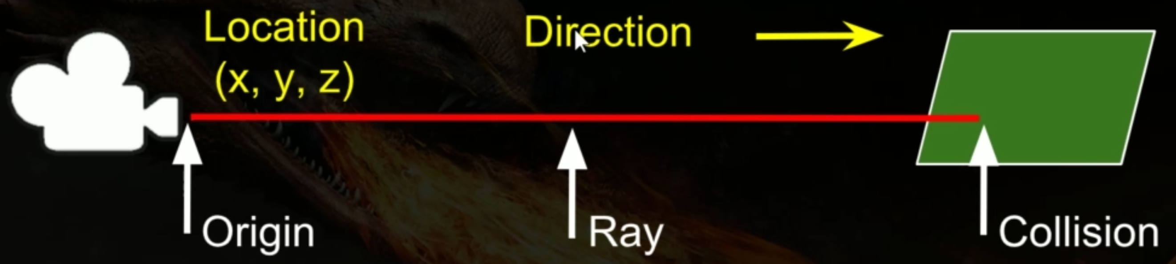
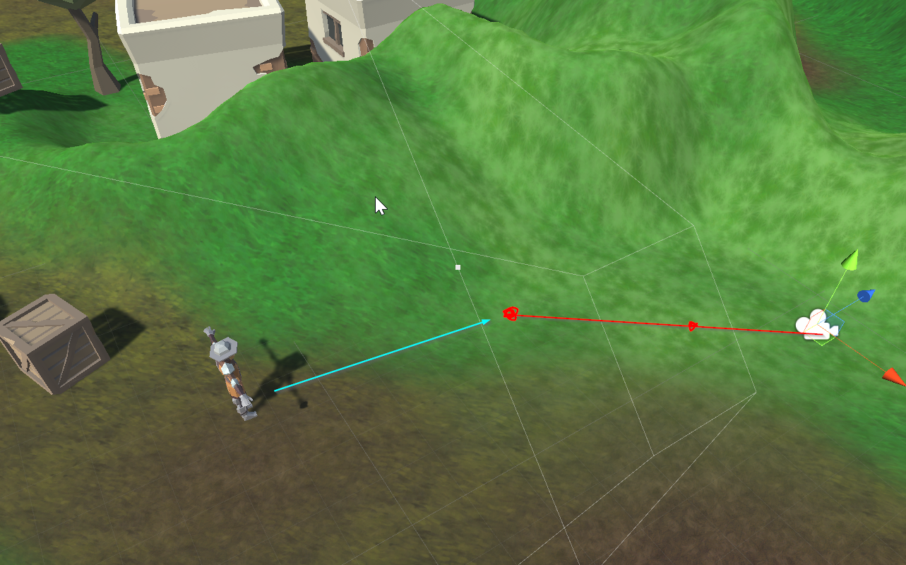
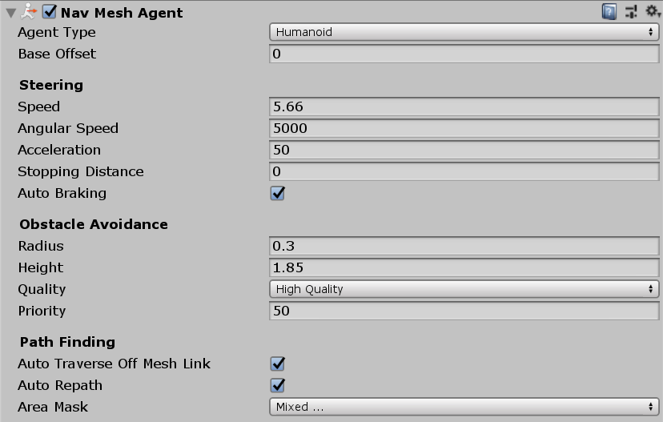
Was macht die Methode „MoveToCursor“ im einzelnen?
RaycastHit hit;
Hier wird eine Variable „hit“ vom Typ „RaycastHit“ definiert. Wofür die Variable benötigt wird, seht ihr im Folgenden.
Ray ray = Camera.main.ScreenPointToRay(Input.mousePosition);
Mit diesem Befehl wird von der Kamera aus ein unsichtbarer Strahl zur aktuellen Mausposition erzeugt. Der Strahl trifft auf das Gelände, auf dem eure Figur läuft, und zwar genau dort, wo sich gerade eure Maus befindet. Der Strahl wird in der Variablen „ray“ gespeichert.
Physics.Raycast(ray, out hit) innerhalb der if-Anweisung
Der Strahl wird “gesendet”. Falls er irgendetwas trifft, wird das Trefferergebnis in der Variablen “hit” gespeichert, die wir oben bereits definiert haben.
if (Physics.Raycast(ray, out hit)) {
GetComponent<NavMeshAgent>().destination = hit.point;
}
Falls der Strahl etwas getroffen hat, wird dem „NavMeshAgent“, eine weitere Komponente eures Players, eine Zielkoordinate mitgeteilt, nämlich die Koordinate des Punkts, die der Strahl getroffen hat. Hat der NavMeshAgent einen Zielpunkt, sorgt er dafür, dass die Spielfigur mit einer bestimmten, einstellbaren Geschwindigkeit dort hin läuft.
Alle Befehle werden ca. 120 mal pro Sekunde ausgeführt (je nach Geschwindigkeit des Rechners), was dafür sorgt, dass die Spielfigur ständig eurer Maus folgt, solange ihr die linke Maustaste gedrückt haltet.

Slide 4
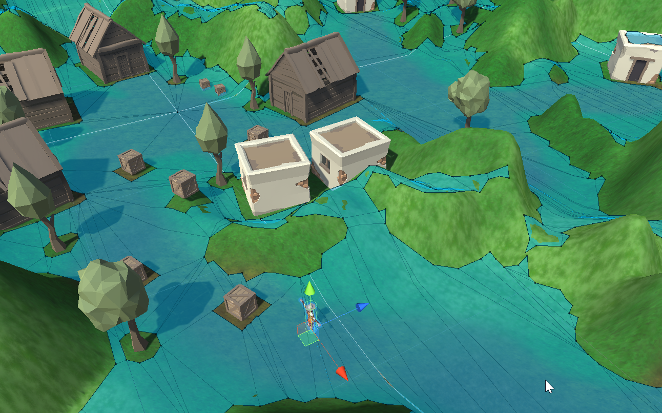
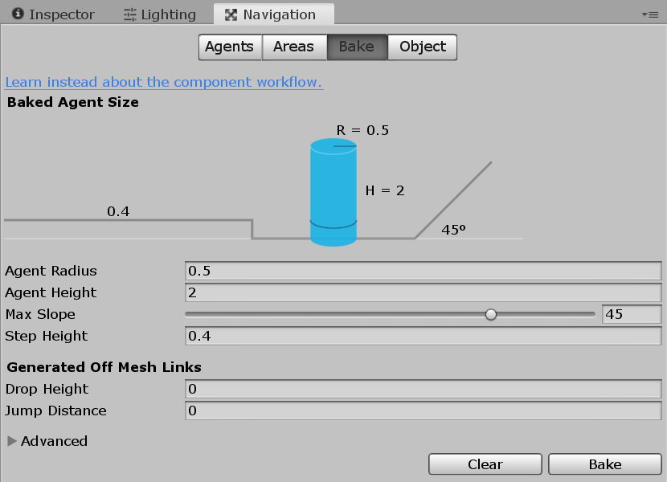
Wo der Spieler überhaupt hinlaufen darf, bestimmt ein sogenanntes „NavMesh“, ein unsichtbares blaues Netz, dass Unity automatisch erstellt. Nur die blauen Bereiche sind für den Spieler erreichbar.
Die Randbedingungen für das NavMesh kann man einstellen. Hier können zum Beispiel nur Steigungen bis zu einem Winkel von 45° begangen werden.
Ihr möchtet zu Hause noch weiter machen oder noch mehr ausprobieren?
Kein Problem. Hier könnt ihr das Projekt downloaden:
https://github.com/ipevr/RPG2/tree/feature/Zukunftstag_2019
Hier bekommt ihr die Personal-Version von Unity umsonst:
https://store.unity.com/
Ihr wollt mit Unity eure eigenen Spiele kreieren? Ich empfehle euch die Kurse von GameDev.tv by Ben Tristem auf der Udemy-Plattform. Ihr braucht ein wenig Englisch-Kenntnisse. Die Kurse kosten in der Regel zwischen 10€ und 30€ (manchmal gibt es Angebote). Bittet am besten eure Eltern, euch einen Kurs zu kaufen, sie sind jeden Cent wert.
https://www.udemy.com/user/gamedevtv/?key=taught_courses&taught_courses=1
Am Anfang solltet ihr einen dieser Kurse belegen:
Complete C# Unity Developer 2D: Learn to Code Making Games oder Complete C# Unity Developer 3D: Learn to Code Making Games
Das hier gezeigte Beispiel ist aus folgendem Kurs (für Fortgeschrittene): RPG Core Combat Creator: Learn Intermediate Unity C# Coding
Oder ihr nutzt eine der zahlreichen, kostenlosen Online-Tutorials bei Unity und YouTube.

